Slide 1



Slide 2

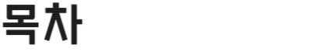
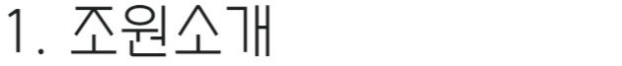
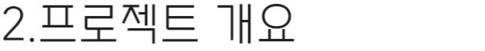
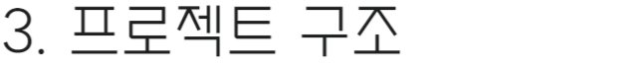
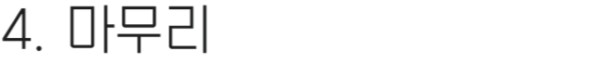

Slide 3

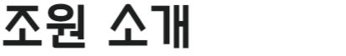
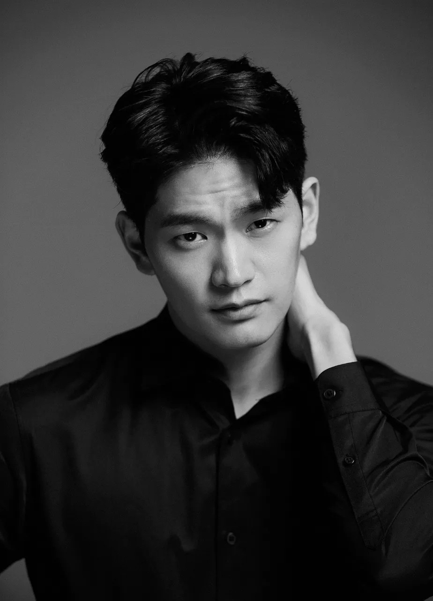
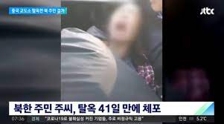
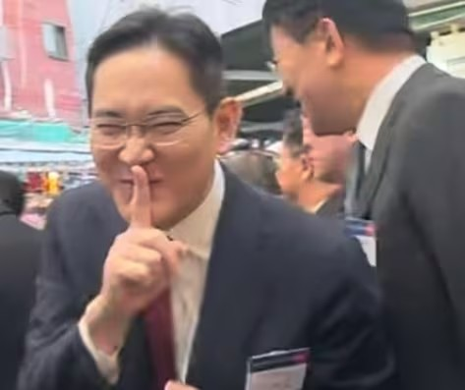
주시찬
최대한 열심히 프로젝트에 임하겠습니다.
이재용
짧은 시간동안 열심히 힘내 보겠습니다.
강상준
더 이상 물러날 곳이 없다

Slide 4

강상준 : 팀장
▶ 로그인,회원가입, DTO
▶ 작업물 검토 및 확인
공동 작업 : DAO
이재용 : 팀원
▶회원가입
▶ 프로젝트 다이어그램,과실주, 맥주
주시찬 : 팀원
▶ 자료조사, DB, PPT, 사케, 소주

Slide 5
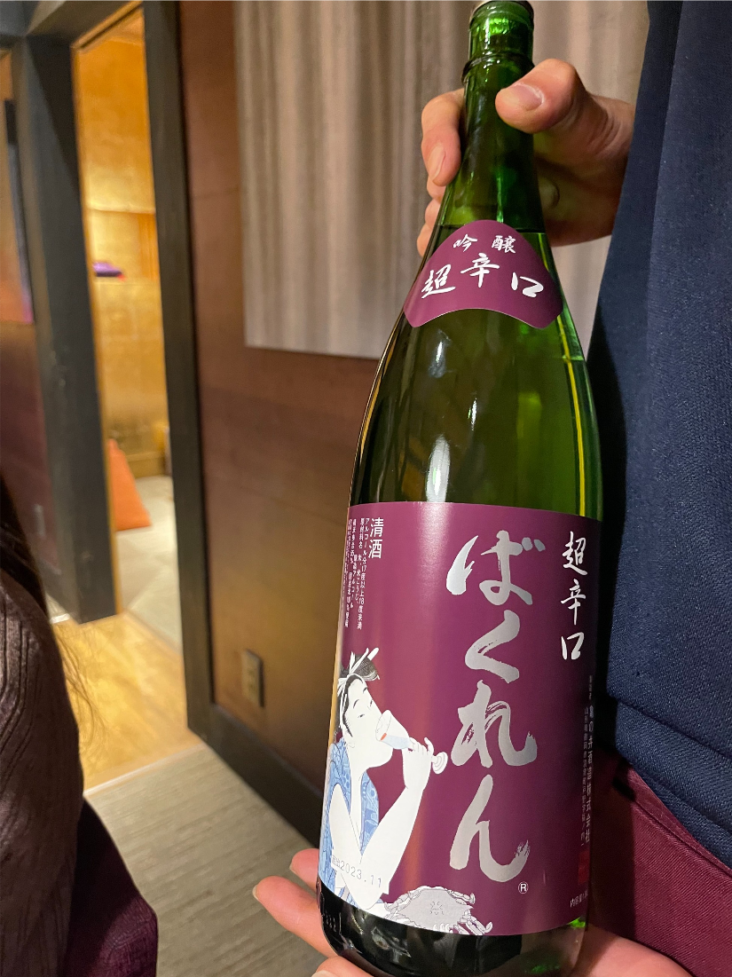





Slide 6
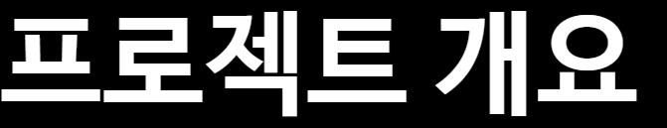

◆ 프레임 완성
클래스 다이어그램을 기반으로 프레임 완성
◆ 기능 구현
Java에서 학습한 내용을 토대로 구현
◆ 새로운 기능 구현
로그인, 회원가입 등의 새로운 기능을 구현

Slide 7
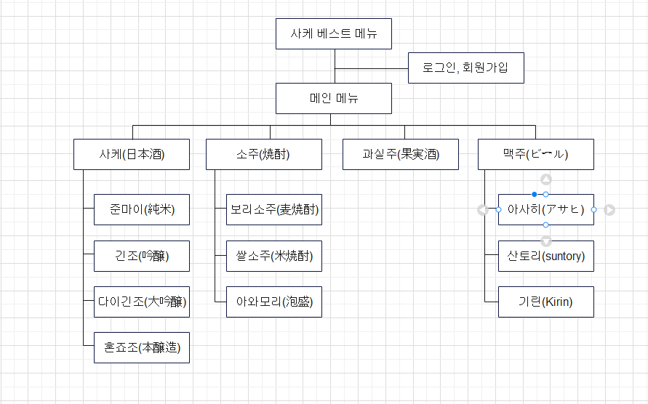
사케 정보 구조도

Slide 8
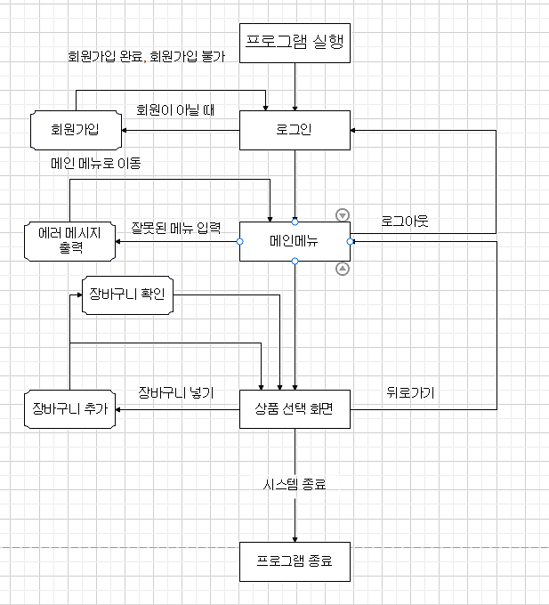

Slide 9
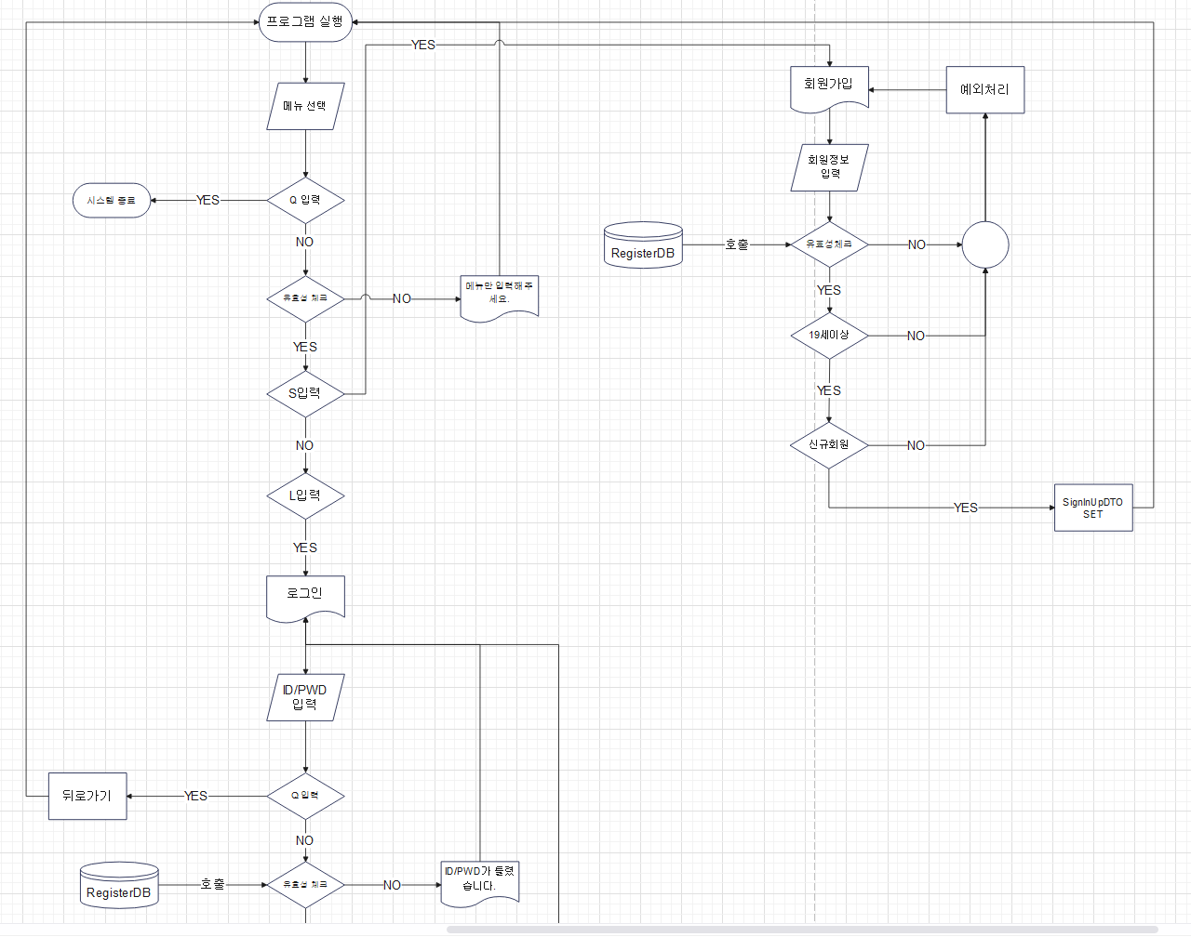
프로젝트 플로우 차트

Slide 10
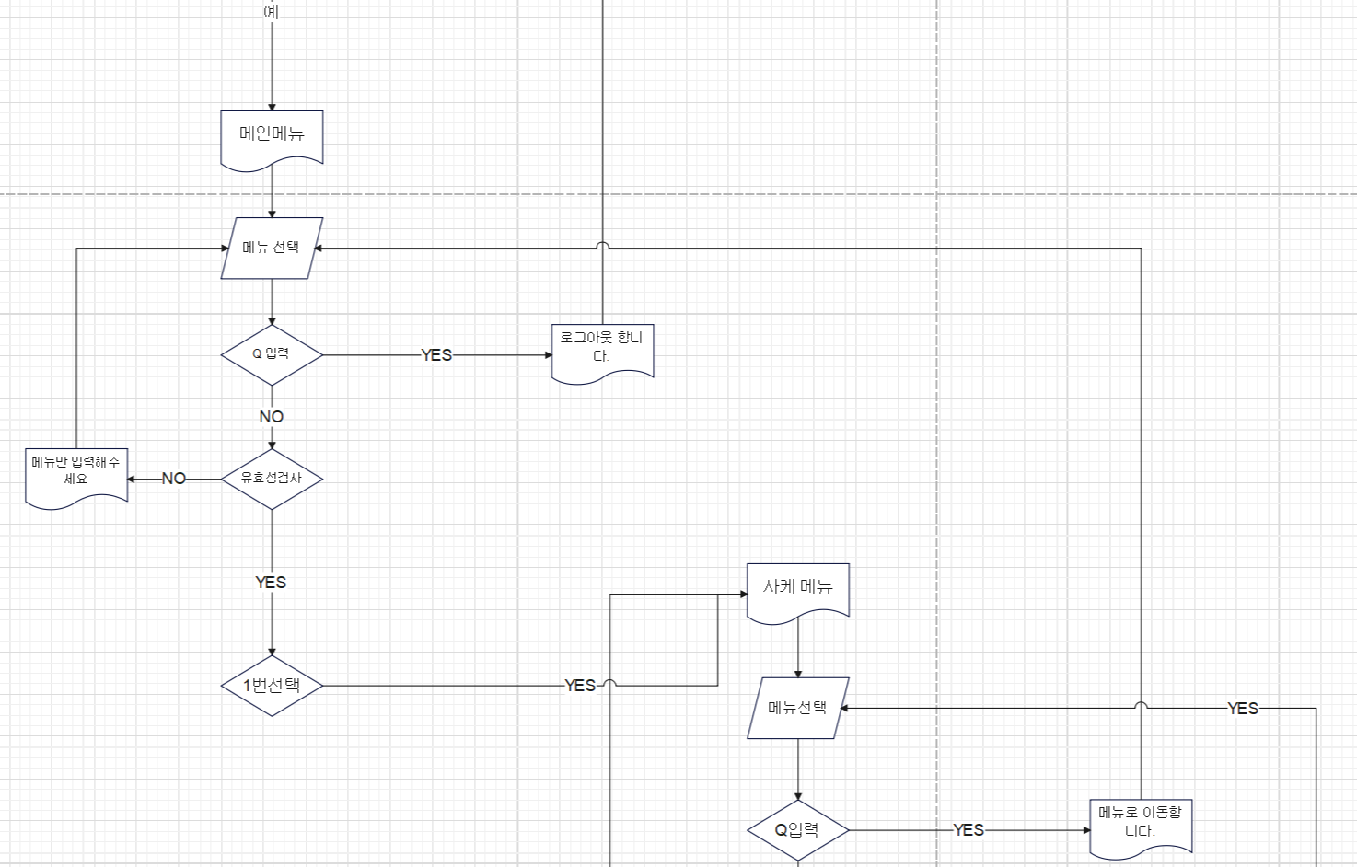
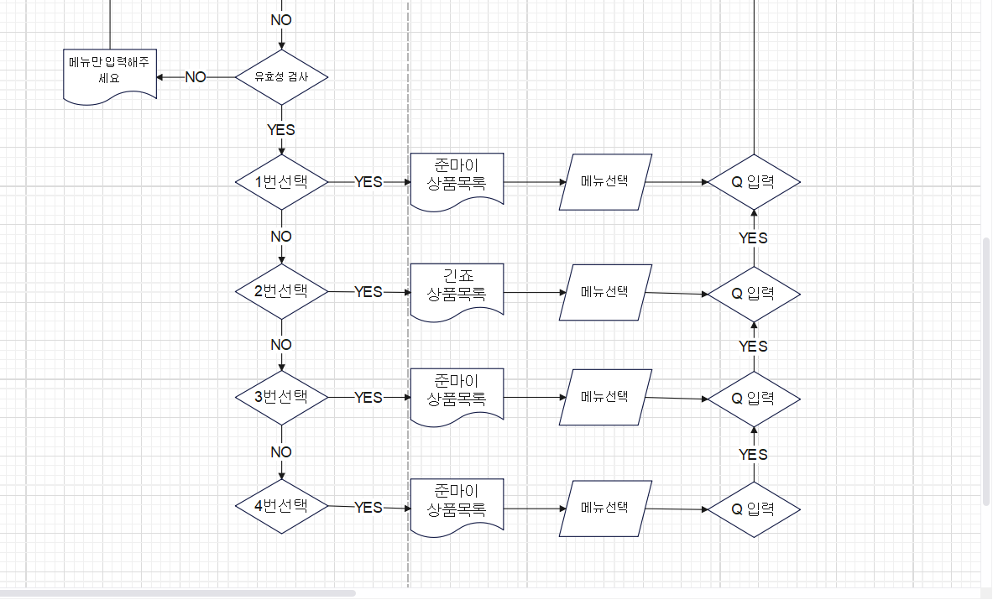

Slide 11
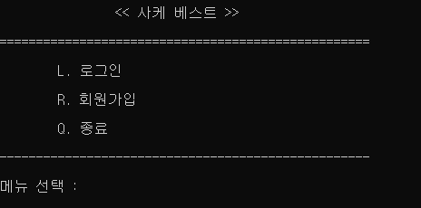
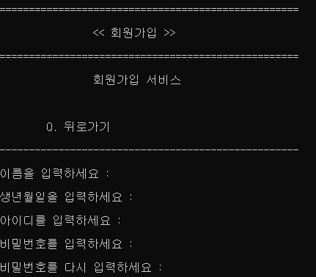
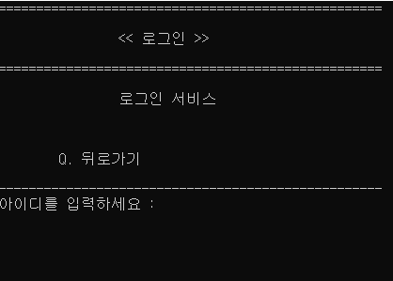
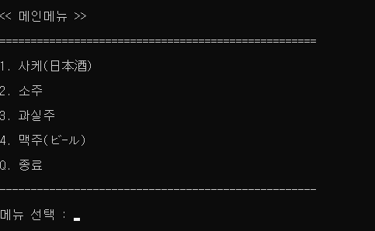
프로그램 실행 화면

Slide 12

프로젝트 관련 질문

Slide 13
느낀점
기존에 배웠던 알고리즘을 이용하여 조원과 같이 기획한 프로젝트를 만드는 기회가 생겨서 좋은 경험을 했다고 생각합니다.
또한, 조장이 되어 모두를 이끌어 전부 완성된 것은 아니지만 어느정도 성공된 것이 너무나 뿌듯하다고 생각 하였고 성취감을 느꼈습니다.
- 1조 지휘관 -
비록 이번 프로젝트 까지 하고 편입으로 인하여 그만 두게 되었습니다만, 조원들과 다같이 협력 하여 무언가를 만들수 있는 기회가 생겨서 너무 좋았습니다.
그리고, 자바에 대한 다양한 알고리즘을 이 수업을 통해 배웠는데 대학에 가서도 잘 써먹을 수 있도록 하겠습니다.
Thank you!
- 삼성회장 이재용 -
아무것도 모르는 상태에서 악으로 깡으로 필승 I can do 의 마음가짐으로 수업을 신청하여 배우게 되었습니다. 이번 프로젝트는 비전공자가 열심히 노력하여 조원들에게 도움이 될 수 있어 성장을 체감할 수 있는 기회가 되었습니다. 앞으로의 커리큘럼도 열심 히 노력하도록 하겠습니다.
- 북한 주민 주씨 -

Slide 14
